Slide 1

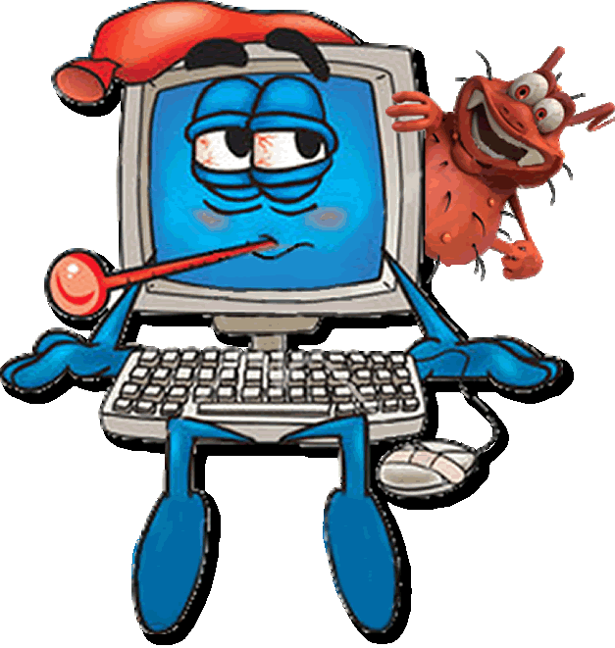
Počítačové
vírusy

Slide 2
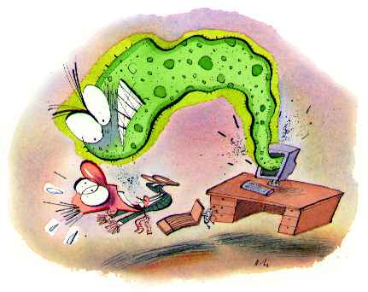
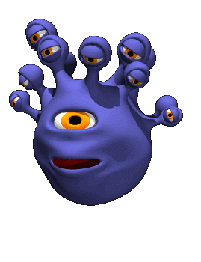
Obsah
Čo je to počítačový vírus
Prvý počítačový vírus na svete
Typy vírusov
Čo vírusy spôsobujú?
Ako sa proti nim brániť?

Slide 3

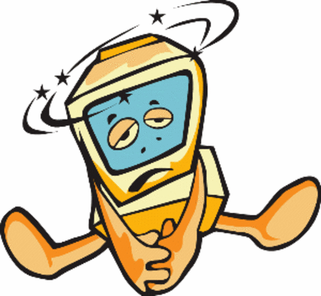
Počítačový vírus
Je to program, ktorý môže nakaziť iný program tak, že sa k nemu pripojí a tak spomalí napríklad činnosť a fungovanie počítača.

Slide 4

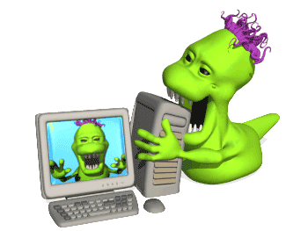

Počítačový vírus
Hlavná úloha:
fungovať a šíriť sa nepozorovane:
má sa rozšíriť a uchovať bez nášho vedomia a potom uškodiť. Šíria sa v jednom PC, ale môžu aj po sieti alebo cez internet.
Prvý PC vírus:
BRAIN – 1986 zaberal nevyužitý priestor na disketách, ktorý nebolo ďalej možno použiť.

Slide 5
Typy vírusov
Klasické počítačové vírusy ničia programy aj hardware
Internetový červ šíri sa pomocou PC siete - pokúša sa pripojiť na PC v sieti a využíva pritom slabé miesto zle zabezpečeného počítača.
Trójsky kôň je škodlivý kód pribalený k Neškodnému, užitočnému softvéru. V jednom PC sa ďalej nemnoží, je iba v 1 kópii.
Bomby čakajú na aktivačný podnet tenie - aktuálny dátum, čas...

Slide 6
Ďalšie nebezpečenstvá
NEVYŽIADANÁ POŠTA = SPAM, - reklamy, elektronické letáky, listy šťastia, pyramídové hry,....
hoax = poplašné správy a iné ohrozenia z internetu, falošné prosby o pomoc, podvodné emaily, pyramídové hry, reťazové listy šťastia...
Pošli to 10 priateľom,
inak budeš mať 10 rokov nešťastie...
Zachráň deti v Afrike

Slide 7
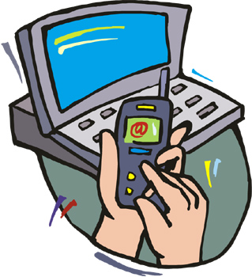
Ďalšie nebezpečenstvá
Dialery sú programy, ktoré menia telefonické pripojenie počítača. Spôsobujú presmerovanie na linky s vyššou tarifikáciou, hlavne na audiotextové a zahraničné čísla.

Slide 8
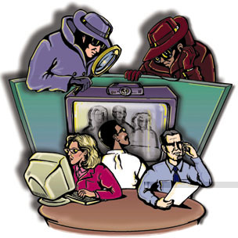
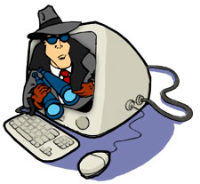
Ďalšie nebezpečenstvá
Spyware je softvér skrývajúci sa v tvojom počítači bez tvojho vedomia. Využíva sa na zbieranie informácii o počítači a o tebe a tie potom posiela „tretej“ osobe.

Slide 9
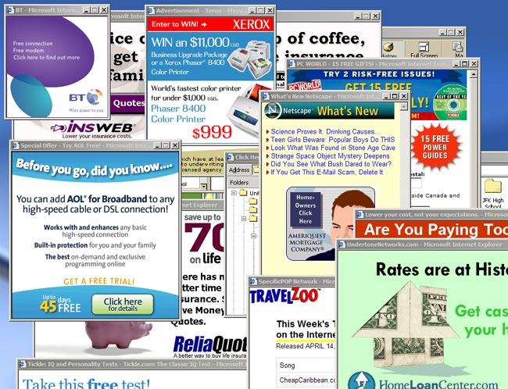

Ďalšie nebezpečenstvá
Adware je softvér, ktorý automaticky zobrazuje, prehráva alebo sťahuje reklamný materiál do tvojho PC.

Slide 10
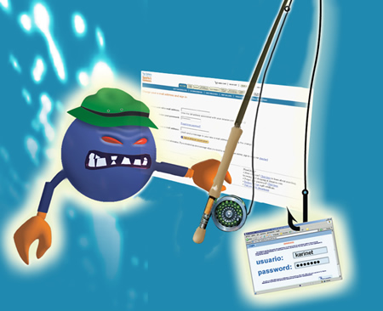

Ďalšie nebezpečenstvá
Pharming sú podvodné internetové stránky, ich princíp spočíva v presmerovaní názvu www stránky na inú adresu, miesto pôvodnej stránky sa zobrazí
jej dokonalá
podoba. Zväčša
sa jedná o podvodné
stránky bánk,
kde chcú vaše
osobné údaje.

Slide 11
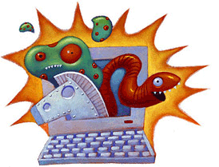
Čo spôsobí vírus
nezvyčajné správanie sa programu
zmena veľkosti alebo obsahu súborov
spomalenie a nestabilnosť systému
chybové hlásenia počas behu programu
poškodenie dokumentov

Slide 12
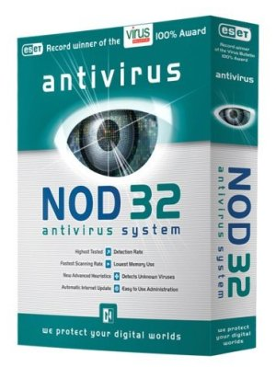

Ako sa brániť
Chráňte svoj počítač aktuálnym antivírusovým a anti - spyware programom. Aby bola ochrana účinná, antivírusové systémy sa aktualizujú i niekoľkokrát za deň.

Slide 13

Ako sa brániť
Zálohujte svoje dáta. Zálohovaním predídete škodám, ktoré vzniknú pri chybe alebo poškodení hardvéru alebo softvéru.
CD
DVD

Slide 14
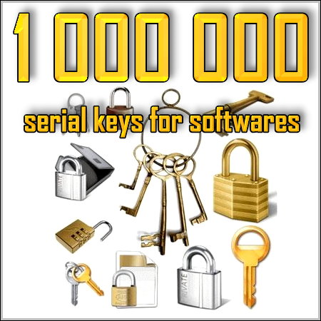


Ako sa brániť
Nenavštevujte nezabezpečené stránky. Snažte sa vyhnúť stránkam s mp3 hudbou, filmami, licenčnými kľúčmi a pod. Nesťahujte programy, ktorých činnosť by mohla byť v rozpore s autorskými právami.

Slide 15

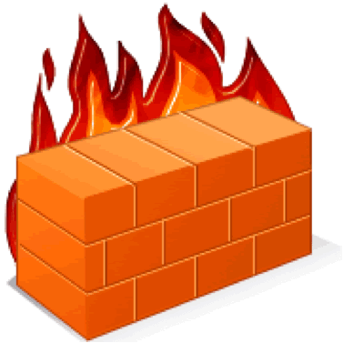
Ako sa brániť
Zabezpečte svoj počítač proti neoprávnenému vniknutiu. Tento krok môžete urobiť použitím tzv. FIREWALL, ktorý vytvára ochrannú stenu medzi vaším počítačom a potenciálne škodlivým obsahom na internete.

Slide 16

Ako sa brániť
Nezverejňujte svoju emailovú adresu. Vaša emailová adresa je váš osobný údaj. Veľmi dobre si rozmyslite, do akého formulára ju vyplníte. Používajte radšej niekoľko adries (jednu pre priateľov a druhú na vyplňovanie do formulárov).

Slide 17

Ako sa brániť
Neotvárajte neznáme prílohy. Ak neotvoríte spustiteľnú prílohu emailu, nemôžete dostať emailový vírus. Preto radšej všetky cudzojazyčné emaily vymazávajte.

Slide 18
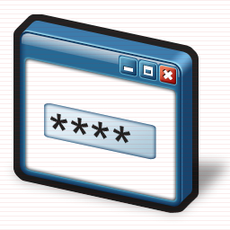

Ako sa brániť
Chráňte vstup do počítača heslom. Nedovoľte neznámej osobe, aby sa dostala do vášho počítača.
PASSWORD

Slide 19
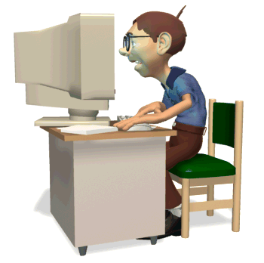
Ako sa brániť
Majte prehľad kto a ako využíva váš počítač. Veľa užívateľov využívajúcich cudzí počítač prejavuje menšiu zodpovednosť ako pri vlastnom počítači, preto sa treba dohodnúť na konkrétnych pravidlách a určiť, čo môže na Vašom PC robiť.

Slide 20

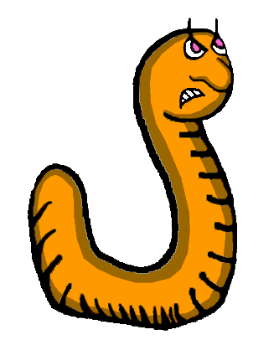
Nezabudni skontrolovať PC, keď dnes prídeš domov...

